Slide 1
FORTRAN 90
Subprogramas

Slide 2
Funciones y subrutinas
Fortran 90 tiene dos tipos de subprogramas, funciones y subrutinas.
Una función en Fortran 90 regresa un resultado calculado a través del nombre de la función.
Si una función no tiene que regresar un valor, utiliza una subrutina.

Slide 3
Sintaxis de una función
Una función tiene la siguiente sintaxis:
type PROGRAM nombre-funcion (arg1, arg2, ..., argn)
IMPLICIT NONE
[Seccion de especificaciones]
[Seccion de ejecucion]
[Seccion de subprogramas]
END OF PROGRAM nombre-funcion
Type es un tipo de Fortran 90, por ejemplo: INTEGER, REAL, LOGICAL, etc… con o sin KIND.
Nombre-funcion es un identificador de Fortran 90.
arg1, arg2, …. argn, son argumentos formales.

Slide 4
Sintaxis de una función
Una funcion es una unidad autocontenida que recibe una “entrada” via sus argumentos formales, hace algunos calculos, y regresa un resultado con el nombre de dicha función.
En algúna parte de la función debe de haber una o más declaraciones como ésta:
nombre-funcion = expresion
Donde el resultado de expresion se guarda en el nombre de la función.
Es importante hacer notar que el nombre de la función nombre-funcion no puede aparecer en el lado derecho de ninguna expresión.

Slide 5
Sintaxis de una función
Una funcion es una unidad autocontenida que recibe una “entrada” via sus argumentos formales, hace algunos calculos, y regresa un resultado con el nombre de dicha función.
En algúna parte de la función debe de haber una o más declaraciones como ésta:
nombre-funcion = expresion
Donde el resultado de expresion se guarda en el nombre de la función.
Es importante hacer notar que el nombre de la función nombre-funcion no puede aparecer en el lado derecho de ninguna expresión.
En la especificación de tipo type, los argumentos formales deben tener un nuevo atributo INTENT(IN).
El significado de INTENT(IN) es que la función solo toma su valor de un argumento formal y no cambia su contenido.
Cualquier declaración que pueda usarse en PROGRAM puede usarse en FUNCTION.

Slide 6
Ejemplo de funciones
Es importante hacer notar que las funciones pueden no tener un argumento formal, pero ( ) es aún requerido.
!Obtencion de un Factorial
INTEGER FUNCTION Factorial(n)
IMPLICIT NONE
INTEGER, INTENT(IN) :: n
INTEGER :: i, Ans
Ans = 1
DO i = 1, n
Ans = Ans * i
END DO
Factorial = Ans
END FUNCTION Factorial
!Lee y regresa un numero real positivo
REAL FUNCTION ObtenNumero()
IMPLICIT NONE
REAL :: Valor_Entrada
DO
WRITE(*,*) ‘Un numero positivo: '
READ(*,*) Valor_Entrada
IF (Valor_Entrada > 0.0) EXIT
WRITE(*,*) 'ERROR. Intenta de nuevo.'
END DO
ObtenNumero = Valor_Entrada
END FUNCTION ObtenNumero

Slide 7
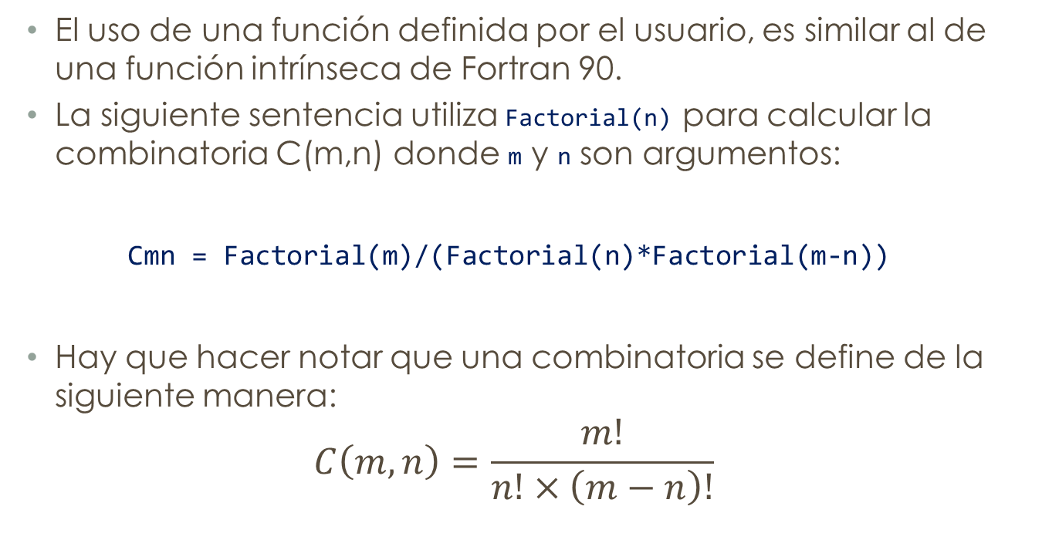
Uso de las funciones
El uso de una función definida por el usuario, es similar al de una función intrínseca de Fortran 90.
La siguiente sentencia utiliza Factorial(n) para calcular la combinatoria C(m,n) donde m y n son argumentos:
Cmn = Factorial(m)/(Factorial(n)*Factorial(m-n))
Hay que hacer notar que una combinatoria se define de la siguiente manera:
$$C\left(m,n\right)=\frac{m!}{n!×\left(m−n\right)!}$$

Slide 8
¿En Donde colocar las funciones?
Las funciones en Fortran 90 pueden ser internas o externas.
Las funciones internas se encuentran dentro de un PROGRAM, por ejemplo:
Aunque una función puede contener otras funciones, las funciones internas no pueden contener otras funciones.
PROGRAM nombre-programa
IMPLICIT NONE
[seccion de especificaciones]
[sección de ejecuciones]
CONTAINS
[funciones]
END PROGRAM nombre-programa

Slide 9
¿En Donde colocar las funciones?
El programa de la derecha muestra dos funciones internas, PromArit() y PromGeom().
Estas funciones toman dos argumentos REAL, calculan y regresan valor de función REAL.
PROGRAM DosFunciones
IMPLICIT NONE
REAL :: a, b, A_Prom, G_Prom
READ(*,*) a, b
A_Prom = PromArit(a, b)
G_Prom = PromGeom(a,b)
WRITE(*,*) a, b, A_Prom, G_Prom
CONTAINS
REAL FUNCTION PromArit(a, b)
IMPLICIT NONE
REAL, INTENT(IN) :: a, b PromArit = (a+b)/2.0
END FUNCTION PromArit
REAL FUNCTION PromGeom(a, b)
IMPLICIT NONE
REAL, INTENT(IN) :: a, b
PromGeom = SQRT(a*b)
END FUNCTION PromGeom
END PROGRAM DosFunciones

Slide 10
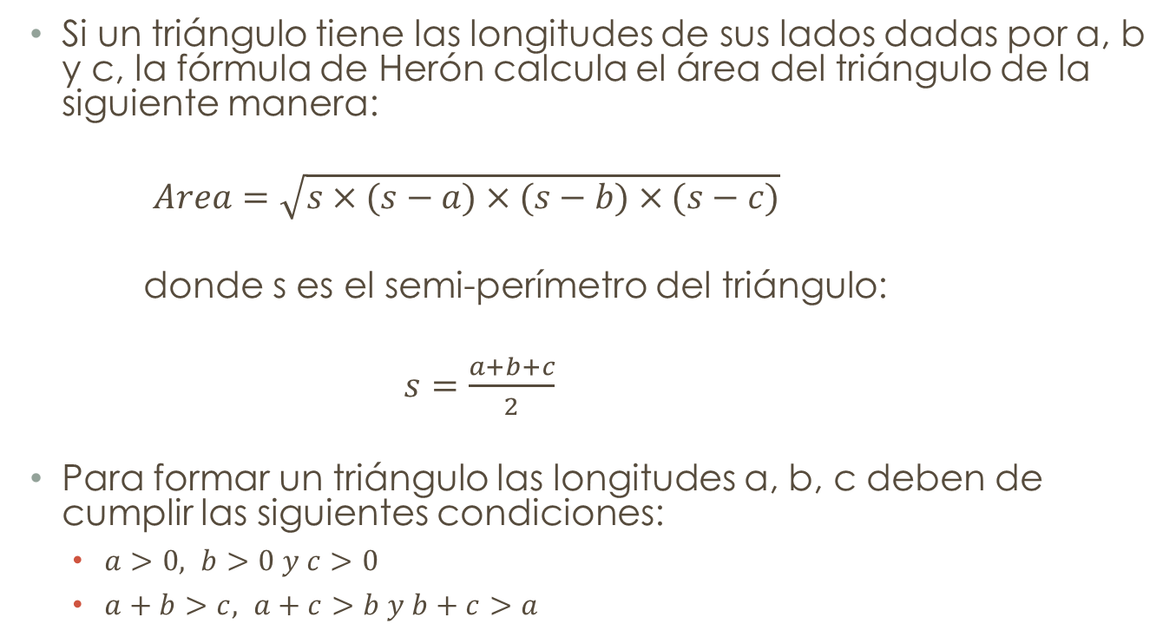
ejemplo
Si un triángulo tiene las longitudes de sus lados dadas por a, b y c, la fórmula de Herón calcula el área del triángulo de la siguiente manera:
$Area=\sqrt{s×(s−a)×(s−b)×(s−c)}$
donde s es el semi-perímetro del triángulo:
$s=\frac{a+b+c}{2}$
Para formar un triángulo las longitudes a, b, c deben de cumplir las siguientes condiciones:
$a>0, b>0 y c>0$
$a+b>c, a+c>b y b+c>a$

Slide 11
ejemplo
La función PruebaTriangulo() de tipo LOGICAL se asegura de que todos los lados sean positivos, y que la suma de dos lados cualquiera sea mayor que el tercero.
LOGICAL FUNCTION PruebaTriangulo(a, b, c)
IMPLICIT NONE
REAL, INTENT(IN) :: a, b, c
LOGICAL :: test1, test2
test1 = (a > 0.0) .AND. (b > 0.0) .AND. (c > 0.0)
test2 = (a + b > c) .AND. (a + c > b) .AND. (b + c > a)
PruebaTriangulo = test1 .AND. test2 ! Los dos deben ser .TRUE.
END FUNCTION PruebaTriangulo

Slide 12
ejemplo
La siguiente función implementa la fórmula de Herón.
REAL FUNCTION Area(a, b, c)
IMPLICIT NONE
REAL, INTENT(IN) :: a, b, c
REAL :: s
s = (a + b + c) / 2.0
Area = SQRT(s*(s-a)*(s-b)*(s-c))
END FUNCTION Area

Slide 13
ejemplo
Programa completo:
PROGRAM FormulaHeron
IMPLICIT NONE
REAL :: a, b, c, AreaTriangulo
DO
WRITE(*,*) ‘Introduce la longitud de los tres lados de un & triangulo --> '
READ(*,*) a, b, c
WRITE(*,*) ‘La longitud de los lados son: ', a, b, c
IF (PruebaTriangulo(a, b, c)) EXIT ! Salir si forman un triangulo
WRITE(*,*) ‘Tus valores no pueden formar un triangulo. Intentalo de nuevo'
END DO
AreaTriangulo = Area(a, b, c)
WRITE(*,*) ‘El Area del Triangulo es ', AreaTriangulo
CONTAINS
LOGICAL FUNCTION PruebaTriangulo(a, b, c)
……
END FUNCTION PruebaTriangulo
REAL FUNCTION Area(a, b, c)
……
END FUNCTION Area
END PROGRAM FormulaHeron

Slide 14
subrutinas
Una función de Fortran 90 toma valores de sus argumentos formales, y devuelve un solo valor con el nombre de la función.
Una subrutina de Fortran 90 toma valores de sus argumentos formales y regresa algunos resultados calculados con sus argumentos formales.
Una subrutina de Fortran 90 no regresa ningun valor con su nombre.
La siguiente es la sintaxis de una subrutina en Fortran 90:
SUBROUTINE nombre-subrutina(arg1,arg2,...,argn)
IMPLICIT NONE
[Seccion de especificaciones]
[Seccion de ejecucion]
[Seccion de subprograma]
END SUBROUTINE nombre-subrutina

Slide 15
El atributo INTENT()
Dado que las subrutinas utilizan argumentos formales para recibir valores y regresar resultados, en adición a INTEN(IN), existen INTEN(OUT) e INTEN(INOUT).
INTEN(OUT) significa que un argumento formal no recibe un valor; pero, regresará un valor a su argumento correspondiente.
INTEN(INOUT) significa que un argumento formal recibe un valor y regresa otro a su argumento correspondiente.

Slide 16
El atributo INTENT()
Por ejemplo:
! Am, Gm y Hm se usan para regresar los resultados
SUBROUTINE Promedios(a, b, c, Am, Gm, Hm)
IMPLICIT NONE
REAL, INTENT(IN) :: a, b, c
REAL, INTENT(OUT) :: Am, Gm, Hm
Am = (a+b+c)/3.0
Gm = (a*b*c)**(1.0/3.0)
Hm = 3.0/(1.0/a + 1.0/b + 1.0/c)
END SUBROUTINE Promedios
! Los valores a y b son intercambiados
SUBROUTINE Swap(a, b)
IMPLICIT NONE
INTEGER, INTENT(INOUT) :: a, b
INTEGER :: c
c = a
a = b
b = c
END SUBROUTINE Swap

Slide 17
La declaración CALL
A diferencia de C/C++ y Java, Fortran 90 utiliza la sentencia CALL, para utilizar una subrutina.
La sentencia CALL puede tener una de las siguientes formas:
CALL sub-nombre(arg1,arg2,…,argn)
CALL sub-nombre( )
CALL sub-nombre
Las últimas dos son equivalentes y y se utilizan para llamar a una subrutina sin argumentos formales.
PROGRAM Prueba
IMPLICIT NONE
REAL :: a, b
READ(*,*) a, b
CALL Swap(a,b)
WRITE(*,*) a, b
CONTAINS
SUBROUTINE Swap(x,y)
IMPLICIT NONE
REAL, INTENT(INOUT) :: x,y
REAL :: z
z = x
x = y
y = z
END SUBROUTINE Swap
END PROGRAM Prueba

